Slide 1
শুভেচ্ছা সকলকে

Slide 2
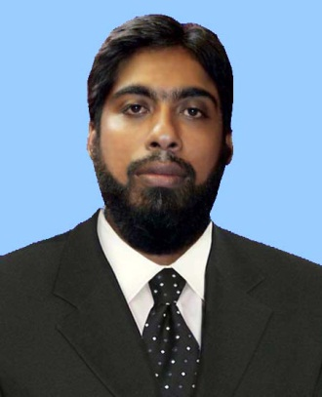
পরিচিতি
মোঃ কামরুল হাছান
সহকারি শিক্ষক
দক্ষিণ বরুনাছড়ি সপ্রাবি
বরকল, রাংগামাটি পাবর্ত্য জেলা।
সময়ঃ ৪০ মিনিট
আমাদের জীবনে তথ্য
অধ্যায়ঃ ১0
তথ্য বিনিময়ের গুরুত্ব

Slide 3
শিখনফল
11.1.১ ব্যক্তি, ‍সমাজ ও রাষ্ট্রীয় জীবনে তথ্য আদান-প্রদানের গুরুত্ব ব্যাখ্যা করতে পারবে।

Slide 4
এসো সুন্দর একটি ভিডিও দেখি...
https://www.youtube.com/watch?v=e7wlwBSublo

Slide 5
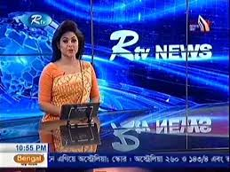
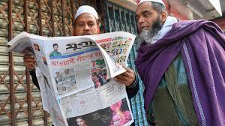
আমাদের জীবনে প্রতিদিন অনেক খবর বা তথ্য পাই তার সবগুলো কি ‍সঠিক?
গুরুত্বপূর্ণ তথ্য বা ঘটনা ‍সম্পর্কে বলি…
‍সঠিক নয় এমন একটি ঘটনা সম্পর্কে বলি…

Slide 6
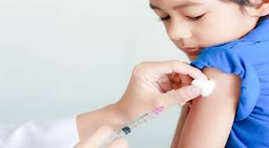
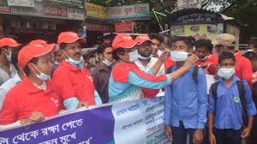
গুরুত্বপূর্ণ তথ্য বা ঘটনা আমরা ‍কিভাবে জানি?
তথ্য খুঁজে পেতে, বুঝতে, মূল্যায়ন ও ব্যবহার করতে কিছু দক্ষতা অর্জন করতে হবে। তথ্য ও যোগাযোগ প্র্র্রযুক্তি ‍সম্পর্কে এসো আরো জেনে নিই…

Slide 7
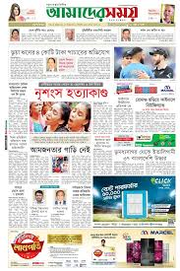
আমাদের জীবনে তথ্য

Slide 8
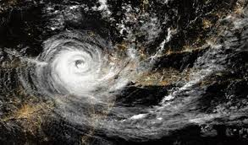
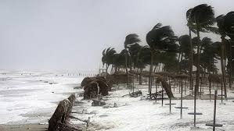
আবহাওয়ার তথ্য বা খবর
আবহাওয়ার খবর পেয়ে ‍আমরা প্রস্তুতি গ্রহণ করে ‍জীবন ও ‍সম্পদ রক্ষা করি।

Slide 9
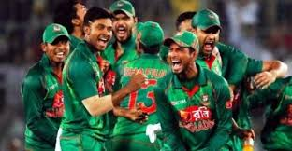
খেলার খবর
খেলায় বাংলাদেশ জিতলে আমরাও জিতে যাই।
আনন্দ উপভোগ করি পরিবারের সবার সাথে।

Slide 10
তথ্য বিনিময় কি?
তথ্য বিনিময়ের মাধ্যমগুলো কি কি?
একটি করে বলার চেষ্টা করি…
তথ্য বিনিময়ের মাধ্যম

Slide 11
তথ্য ও যোগাযোগ প্র্রযুক্তির সুবিধাগুলো কি কি?
সচেতনতা বৃদ্ধি, ঝুঁকি হ্রাস, বিভিন্ন ‍সংক্রমন ও প্রতিরোধমূলক ব্যবস্থা, রাষ্ট্রীয় ও ‍সামাজিক ‍সম্পদ রক্ষা ইত্যাদি।
আইসিটি মানুষের পারস্পারিক যোগাযোগ সহজ করেছে। সহজে তথ্য ‍সংগ্রহ, সংরক্ষণ, বিনিময়, বিস্তার ও ব্যবহার করা যায়।

Slide 12
প্রযুক্তি ব্যবহার করে আমরা কীভাবে তথ্য সংগ্রহ, ‍সংরক্ষণ ও বিনিময় করতে পারি?
ইন্টারনেট ব্যবহার করে আমরা কীভাবে সহজে তথ্য সংগ্রহ করতে পারি?
ইন্টারনেট হচ্ছে পৃথিবীর বিভিন্ন প্রান্তের কম্পিউটার গুলোকে সংযুক্তকারী বিশাল নেটওয়ার্ক। এর জন্য প্রয়োজন সার্চ ইঞ্জিন ও ব্রাউজার।

Slide 13
দলে অংশগ্রহণ করে নির্ধারিত কাজ সম্পন্ন করো...
সময়ঃ ০৮ মিনিট
নির্ধারিত দলে অংশগ্রহণ করে ছকটি পূরণ করো।
তথ্য | কী হবে বা ঘটবে?
বার্ডফ্লু
শৈত্য প্রবাহ
ঘূর্ণিঝড়
খেলাধুলা

Slide 14
পাঠ্য বইয়ের ৬৮ পৃষ্ঠা খুলে নীরবে পড়ি…
প্রতিদিন আমরা প্রচুর তথ্য পাই……. সহপাঠীর সাথে আলোচনা করি।

Slide 15
পারগতা যাচাই...
তথ্য কি?
প্রযুক্তি কি?
তথ্য ও যোগাযোগ প্রযুক্তি কি?
তথ্য বিনিময় কি?
তথ্য বিনিময় কিভাবে করা যায়?
তথ্য বিনিময় কেন গুরুত্বপূর্ণ?

Slide 16
বাড়ির কাজ
সম্প্রতি ঘটা কোন তথ্য বা ঘটনা ‍সম্পর্কে লিখ।

Slide 17
ধন্যবাদ

